Slide 1
Antes de Iniciar!
Hebreos 12:7 Si soportáis la disciplina, Dios os trata como a hijos; porque ¿qué hijo es aquel a quien el padre no disciplina?
http://aquiconfelipetorres.jimdo.com

Slide 2
“La Unidad”
1 Corintios 1:13 ¿Acaso está dividido Cristo? ¿Fue crucificado Pablo por vosotros? ¿O fuisteis bautizados en el nombre de Pablo?
http://aquiconfelipetorres.jimdo.com

Slide 3
Unidad
División
Unidad- (Del lat. Unitas, -atis) f. Propiedad de todo ser, en virtud de lo cual no puede dividirse sin que su esencia se destruya o altere. || 2. singularidad en numero o calidad. || 3. unión o conformidad.
Diccionario de la lengua española, real academia española- vigésima segunda edición
División- (Del lat. Dividire). Tr: partir, separar en partes || 3. Desunir los ánimos y voluntades introduciendo discordia.
Diccionario de la lengua española, real academia española- vigésima segunda edición
http://aquiconfelipetorres.jimdo.com

Slide 4
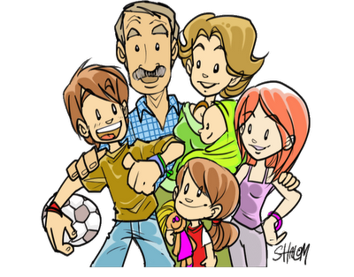
Juan 17:20-23
20 Mas no ruego solamente por éstos, sino también por los que han de creer en mí por la palabra de ellos,
21 para que todos sean uno; como tú, oh Padre, en mí, y yo en ti, que también ellos sean uno en nosotros; para que el mundo crea que tú me enviaste.
22 La gloria que me diste, yo les he dado, para que sean uno, así como nosotros somos uno.
23 Yo en ellos, y tú en mí, para que sean perfectos en unidad, para que el mundo conozca que tú me enviaste, y que los has amado a ellos como también a mí me has amado.
http://aquiconfelipetorres.jimdo.com

Slide 5
La Unidad es Necesaria
21 para que todos sean uno; como tú, oh Padre, en mí, y yo en ti, que también ellos sean uno en nosotros; para que el mundo crea que tú me enviaste.
23 Yo en ellos, y tú en mí, para que sean perfectos en unidad, para que el mundo conozca que tú me enviaste, y que los has amado a ellos como también a mí me has amado.
Verso 21 – La Unidad es necesaria ya que por medio de esa unidad anunciamos, predicamos el evangelio, el verdadero evangelio de nuestro Señor Jesucristo
http://aquiconfelipetorres.jimdo.com

Slide 6
1Corintios 1:10
Os ruego, pues, hermanos, por el nombre de nuestro Señor Jesucristo, que habléis todos una misma cosa, y que no haya entre vosotros divisiones, sino que estéis perfectamente unidos en una misma mente y en un mismo parecer.
Tener una misma mente significa tener una sola fe, un solo amor, una sola creencia, un solo propósito, un solo parecer, no puede existir diversidad o diferencias de pensamientos
http://aquiconfelipetorres.jimdo.com

Slide 7
Ejemplos de División…
http://aquiconfelipetorres.jimdo.com

Slide 8
Ejemplo 1 ¿Es tener Unidad?
Error
El hermano Felipe no sabe ni lo que dice, no estoy de acuerdo con el
Pero mejor no digo nada
Error
Ese hermano como que no sabe, mejor me quedo callado o voy a decirlo como en son de sátira a ver si le cae.
http://aquiconfelipetorres.jimdo.com

Slide 9
Ejemplo 2 ¿Es tener Unidad?
Error
Esa Hermana, es como toda zalamera, mejor ni la saludo, si ella me quiere saludar que venga aquí
Error
Esa hermana es como toda arrogante, mejor la ignoro, al fin yo no me voy a salvar por ella.
http://aquiconfelipetorres.jimdo.com

Slide 10
Ejemplo 3 ¿Es tener Unidad?
Yo voy a la iglesia, porque se que es la verdadera, pero no estoy de acuerdo con muchas cosas, pero bueno, al fin y al cabo lo que me interesa es mi salvación, esos hermanos a veces son raros, pero bueno, yo vivo mi vida y me interesa solo lo que yo piense y haga delante de Dios, al fin y al cabo es mi relación con Dios
Error
http://aquiconfelipetorres.jimdo.com

Slide 11
Romanos 16:17
Rm 16:17 Mas os ruego, hermanos, que os fijéis en los que causan divisiones y tropiezos en contra de la doctrina que vosotros habéis aprendido, y que os apartéis de ellos.
Rm 16:18 Porque tales personas no sirven a nuestro Señor Jesucristo, sino a sus propios vientres, y con suaves palabras y lisonjas engañan los corazones de los ingenuos.
Fijarnos
Apartarnos si no se arrepienten de su maldad.
No sirven a Jesucristo
Se dejan llevar por sus propias opiniones
http://aquiconfelipetorres.jimdo.com

Slide 12
1 Corintios 1:11-13
1Co 1:11 Porque he sido informado acerca de vosotros, hermanos míos, por los de Cloé, que hay entre vosotros contiendas.
1Co 1:12 Quiero decir, que cada uno de vosotros dice: Yo soy de Pablo; y yo de Apolos; y yo de Cefas; y yo de Cristo.
1Co 1:13 ¿Acaso está dividido Cristo? ¿Fue crucificado Pablo por vosotros? ¿O fuisteis bautizados en el nombre de Pablo?
Las contiendas se vieron en el primer siglo.
Pablo condeno las contiendas
Pablo pregunta, ¿Esta dividido Cristo?
http://aquiconfelipetorres.jimdo.com

Slide 13
1 Corintios 3:3-4
1Co 3:3 porque aún sois carnales; pues habiendo entre vosotros celos, contiendas y disensiones, ¿no sois carnales, y andáis como hombres?
1Co 3:4 Porque diciendo el uno: Yo ciertamente soy de Pablo; y el otro: Yo soy de Apolos, ¿no sois carnales?
Los que causan división son carnales.
Dividir es hacer contienda.
Dividir es crear disensiones en la Iglesia
La carnalidad es pecado
http://aquiconfelipetorres.jimdo.com

Slide 14
1 Corintios 4:6
1Co 4:6 Pero esto, hermanos, lo he presentado como ejemplo en mí y en Apolos por amor de vosotros, para que en nosotros aprendáis a no pensar más de lo que está escrito, no sea que por causa de uno, os envanezcáis unos contra otros.
Dividir es pensar mas allá de las escrituras.
Una personas puede ser causa de perdición para muchos en la Iglesia
http://aquiconfelipetorres.jimdo.com

Slide 15
Gálatas 5:19
Gá 5:19 Y manifiestas son las obras de la carne, que son: adulterio, fornicación, inmundicia, lascivia,
Gá 5:20 idolatría, hechicerías, enemistades, pleitos, celos, iras, contiendas, disensiones, herejías,
Gá 5:21 envidias, homicidios, borracheras, orgías, y cosas semejantes a estas; acerca de las cuales os amonesto, como ya os lo he dicho antes, que los que practican tales cosas no heredarán el reino de Dios.
Pleitos: Discusión y resolución en juicio de un problema o diferencia entre dos personas.
Contienda: s. f. Lucha, enfrentamiento o discusión.
Disensiones: Falta de acuerdo o de aceptación, por parte de una persona, de una situación, una decisión o una opinión.
http://aquiconfelipetorres.jimdo.com

Slide 16
Tito 3:10-11
Tit 3:10 Al hombre que cause divisiones, después de una y otra amonestación deséchalo,
Tit 3:11 sabiendo que el tal se ha pervertido, y peca y está condenado por su propio juicio.
Después de amonestar a alguien varias veces y el tal no hace caso, se debe desechar, ya que dicho hermano se ha pervertido
http://aquiconfelipetorres.jimdo.com

Slide 17
Ponernos de Acuerdo… y velar por la Unidad
http://aquiconfelipetorres.jimdo.com

Slide 18
Mateo 5:23-24
Mt 5:23 Por tanto, si traes tu ofrenda al altar, y allí te acuerdas de que tu hermano tiene algo contra ti,
Mt 5:24 deja allí tu ofrenda delante del altar, y anda, reconcíliate primero con tu hermano, y entonces ven y presenta tu ofrenda.
Son los mas serios pecados que roban bendiciones
El no estar de acuerdo con algo.
El tener pleitos.
El tener contiendas.
El no hablar con alguien y solucionar el problema
http://aquiconfelipetorres.jimdo.com

Slide 19
Mateo 5:25
Mt 5:25 Ponte de acuerdo con tu adversario pronto, entre tanto que estás con él en el camino, no sea que el adversario te entregue al juez, y el juez al alguacil, y seas echado en la cárcel.
Debemos solucionar nuestras diferencias.
Hacerlo de manera inmediata.
No dar tiempo a satanás, que busca hacernos caer.
http://aquiconfelipetorres.jimdo.com

Slide 20
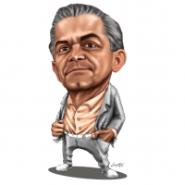
Lo Correcto seria…
Claro que si hermano, tiene razón, muchas gracias por su explicación y espero seguir adelante con todo este trabajo
Hermano Felipe, considero que usted debe enfocarse mas en el tema, debe estudiar este pasaje y entender este mejor, para que de esta manera podamos aprender todos, es mi consejo hermano.
http://aquiconfelipetorres.jimdo.com

Slide 21
Ejemplo 2 Lo Correcto Seria…
Esa hermana porque no me saluda, voy a hablar con ella de inmediato y saber si de pronto les hice algo que no me entere, arreglar las cosas con ella
La hermanita Paula no me saluda, voy a hablar con ella y reflexionar entre las dos porque sucede esto, es importante siempre estar juntas para ayudarnos
http://aquiconfelipetorres.jimdo.com

Slide 22
Un Ejemplo de la Iglesia Primitiva
http://aquiconfelipetorres.jimdo.com

Slide 23
Hechos 2:42,44,46
Hechos 2:42 Y perseveraban en la doctrina de los apóstoles, en la comunión unos con otros, en el partimiento del pan y en las oraciones.
Hechos 2:44 Todos los que habían creído estaban juntos, y tenían en común todas las cosas;
Hechos 2:46 Y perseverando unánimes cada día en el templo, y partiendo el pan en las casas, comían juntos con alegría y sencillez de corazón,
Tenían Comunión.
Estaban Juntos.
Unánimes- Sinónimo de Unidad.
Comían Juntos.
http://aquiconfelipetorres.jimdo.com

Slide 24
Hechos 4:32
Hechos 4:32 Y la multitud de los que habían creído era de un corazón y un alma; y ninguno decía ser suyo propio nada de lo que poseía, sino que tenían todas las cosas en común.
Un solo Corazón.
Una sola Alma.
Ninguno pensaba distinto
Unidad en todas las cosas
http://aquiconfelipetorres.jimdo.com

Slide 25
Efesios 4:1-6
Ef 4:1 Yo pues, preso en el Señor, os ruego que andéis como es digno de la vocación con que fuisteis llamados,
Ef 4:2 con toda humildad y mansedumbre, soportándoos con paciencia los unos a los otros en amor,
Ef 4:3 solícitos en guardar la unidad del Espíritu en el vínculo de la paz;
Ef 4:4 un cuerpo, y un Espíritu, como fuisteis también llamados en una misma esperanza de vuestra vocación;
Ef 4:5 un Señor, una fe, un bautismo,
Ef 4:6 un Dios y Padre de todos, el cual es sobre todos, y por todos, y en todos.
http://aquiconfelipetorres.jimdo.com

Slide 26
La Unidad es Sinónimo de AMOR
1 Corintios 13:1-8 –
..y no tengo amor, nada soy..
..y no tengo amor, de nada me sirve..
El amor es sufrido, es benigno; el amor no tiene envidia, el amor no es jactancioso, no se envanece; 5 no hace nada indebido, no busca lo suyo, no se irrita, no guarda rencor; 6 no se goza de la injusticia, mas se goza de la verdad. 7 Todo lo sufre, todo lo cree, todo lo espera, todo lo soporta. 8 El amor nunca deja de ser;
http://aquiconfelipetorres.jimdo.com

Slide 27
Las Divisiones “Enfermedad”
Las divisiones destruyen la naturaleza de la Iglesia y Cristo no esta en tales Iglesias, así se llamen “Iglesias de Cristo”
http://aquiconfelipetorres.jimdo.com

Slide 28
Las Divisiones “Enfermedad”
Aun en los años 50, la Iglesia de Cristo se dividió, causando serios daños y que muchos hermanos se perdieran, las divisiones deben ser contrarrestadas.
Evitemos al máximo las divisiones, y si estas están, ataquemos de una vez y por todas para acabar con este pecado
http://aquiconfelipetorres.jimdo.com

Slide 29
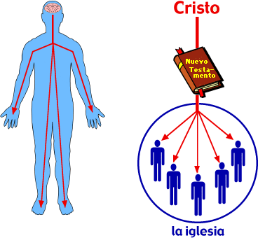
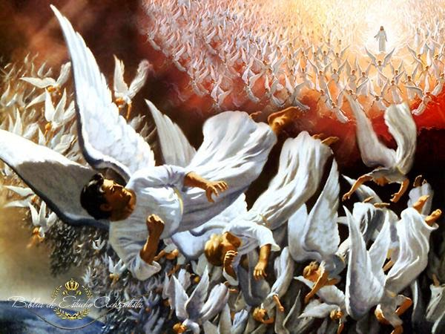
Situación del Dividido
Conclusión
Expulsados
Miembros que no aceptan la corrección y están divididos
http://aquiconfelipetorres.jimdo.com

